Slide 1
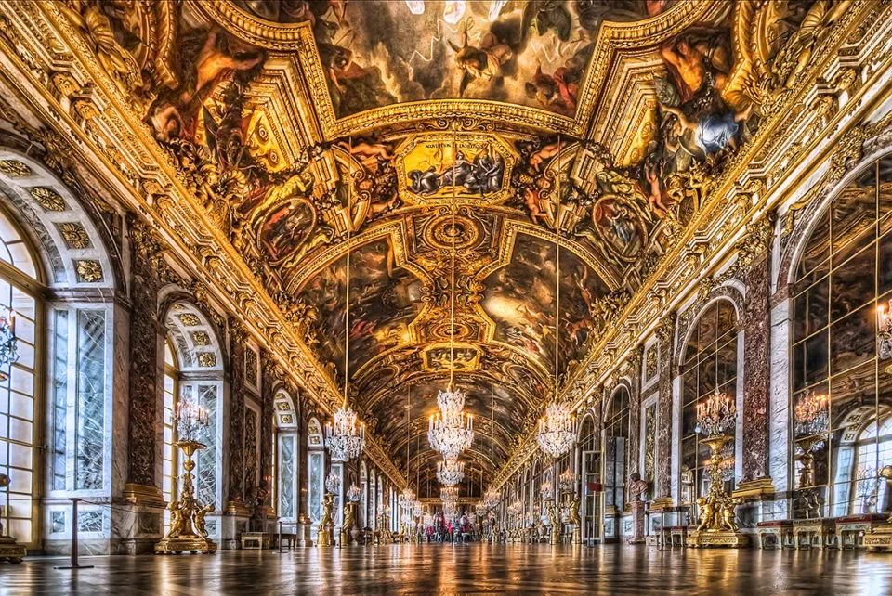
Razvoj glasbene ustvarjalnosti in poustvarjalnosti v času in prostoru
Barok
Aleš Pevec, prof.
Gimnazija Ptuj

Slide 2
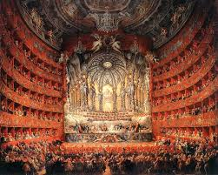
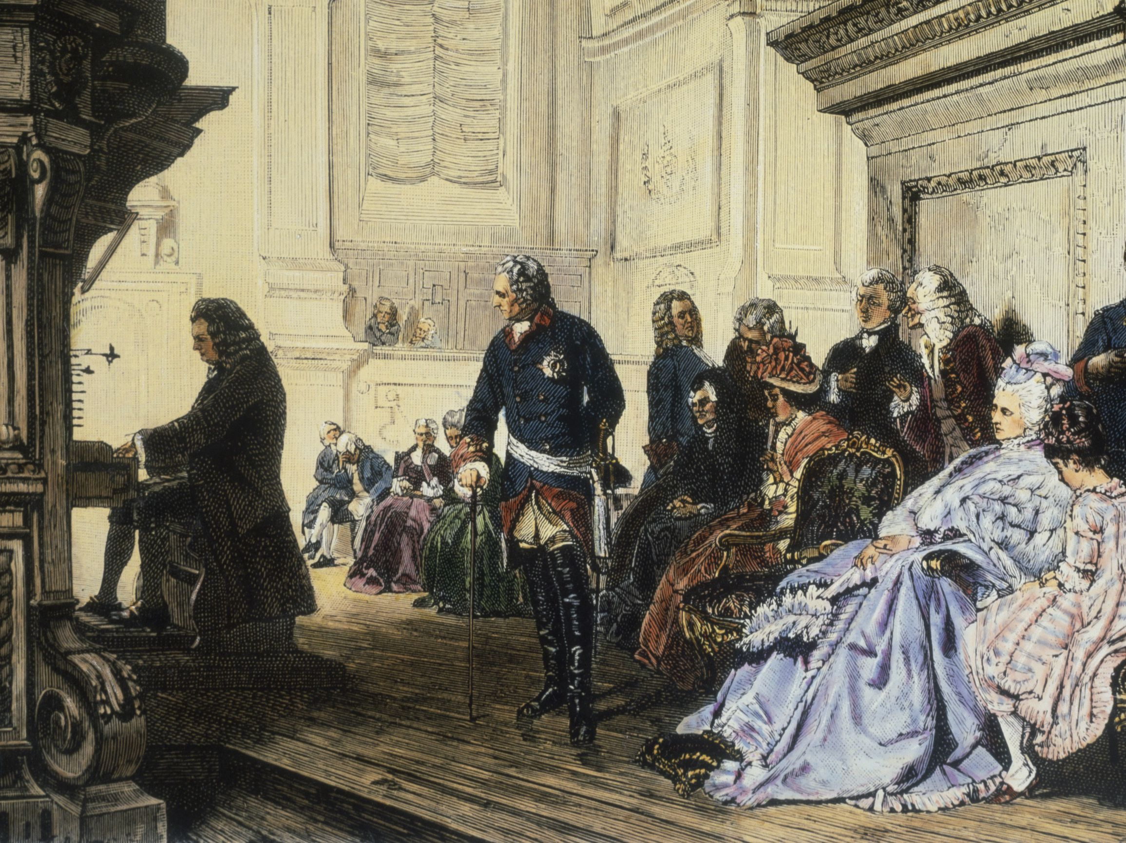
BAROK - nepravilen, nesorazmeren biser traja od leta 1600 do 1750
  Značilnosti obdobja:
  Fevdalizem
  Krepi se nov, meščanski sloj
  Absolutizem – Kralj Ludvik XIV
  Glasba v baroku dobi nove značilnosti: veličastna, razkošna, številni okraski, veličastje poudarjajo mogočni zbori, instrumentalne skupine in zlasti orkestri
  Zavrže se zborovsko petje, osamosvojitev instrumentalne glasbe
  Najbolj priljubljeni instrumenti so: čembalo, godala in orgle (poleg še viole da gamba, flavte, trobente …)
  Glasba se izvaja v cerkvah, gledališčih in palačah
  Glasba je namenjena predvsem visokemu sloju ljudi za razvedrilo in zabavo
  Položaj glasbenika je bil slab; smatrali so ga za obrtnika in služinčad, cenjeni so bili le virtuozi (solo pevci)

Slide 3
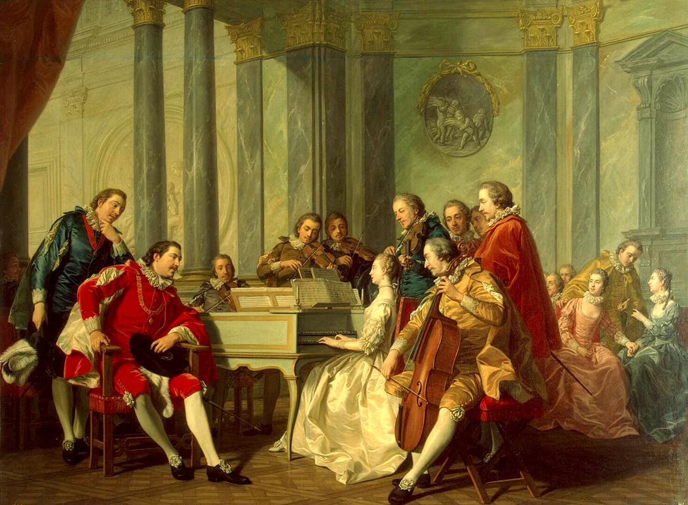
Značilnosti glasbe v baroku
  VIRTUOZNOST – improviziranje posameznika, solista
  MOTORIČNOST: ohranjanje hitrosti (tempa) v enem stavku
  -> LARGO (najpočasneje) – ADAGIO – ANDANTE – MODERATO – ALLEGRO – PRESTO (najhitreje)
  TERASASTA DINAMIKA: ni vmesnih prehodov – ali je samo tiho (P) ali pa glasno (F)
  Oblikuje se GODALNI ORKESTER, ki mu skladatelji zaradi večje barvitosti in zvočnega sijaja vse pogosteje dodajajo tudi pihala, trobila in tolkala, vedno pa je zraven generalni bas
  KASTRATI – znameniti operni pevci
  GENERALBAS (it. BASSO CONTINUO): generalbas slišimo kot spremljavo, največkrat čembala in čela,
  vedno se zapiše z nizkimi basovskimi notami, tem pa so dodane številke, ki pomenijo akorde
  KONTRAPUNKT- ohranjanje razmerij med glasovi
  DISONANCA - glasovi za nas zvenijo nekako neuglašeno, niso ubrani med seboj
  KONSONANCA - glasovi med seboj lepo zvenijo
  OKRASKI – okraševanje melodije s trilčki in predložki
  POLIFONIJA in MONODIJA
  IMITACIJA ali oponašanje glasov
  SODOBNA NOTACIJA in uveljavi se DUR – MOL sistem

Slide 4
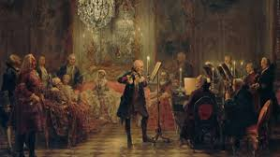
Glasbene oblike v baroku
VOKALNO-INŠTRUMENTALNA GLASBA:
KANTATA: večdelna, posvetna vsebina, napisana za soliste, zbor in orkester (C. L. Fehre: Šolski mojster)
ORATORIJ: zelo podoben kantati, nabožna vsebina, za soliste, zbor in orkester (G. F. Haendel: Mesija - Aleluja)
PASIJON: oratorij s procesijo (Škofjeloški pasijon)
OPERA: glasbeno-scensko delo, pri katerem nastopajoči pojejo, igrajo ter plešejo, spremlja pa jih orkester (C. Monteverdi: Orfej)
Kantata in oratorij sta zelo podobna operi, vendar sta brez gledaliških elementov (scena, kostumi, igra)
INSTRUMENTALNA GLASBA:
CONCERTO GROSSO: večstavčna glasbena oblika, kjer se večja skupina izvajalcev izmenjuje z manjšo skupino ali solistom
(A. Corelli: Concerto Grosso v g-molu)
SOLISTIČNI KONCERT: večstavčna glasbena oblika za solista in orkester (A.Vivaldi: Štirje letni časi)
SONATA: eno-do štiristavčna glasbena oblika za solistični inštrument (G. Tartini: Sonata v g-molu – Vražji trilček)
SUITA: zaporedje obveznih in neobveznih stavkov plesnega značaja (G. F. Händel: Glasba na vodi)
TOKATA: skladba za inštrumente s tipkami (J. S. Bach: Tokata in fuga v d-molu)
FUGA: večglasna vokalna ali inštrumentalna skladba,
posamezni glasovi natančno posnemajo drug drugega (J. S. Bach: Tokata in fuga v d-molu)

Slide 5
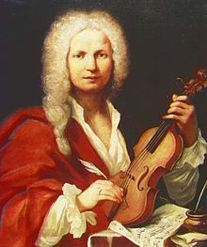
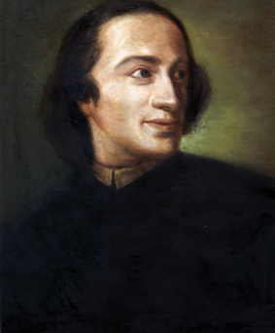
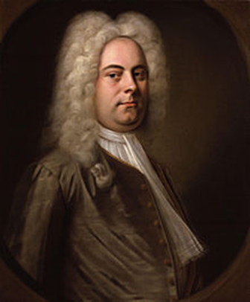
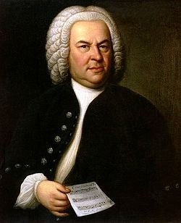
Znani baročni skladatelji
Antonio Vivaldi - italijanski skladatelj, violinist in dirigent je poznan kot mojster glasbe za godala in
začetnik sodobne glasbene oblike koncert (koncert – Štirje letni časi)
Giussepe Tartini – beneški skladatelj in violinist je eden največjih violinistov
svoje dobe, po njem je poimenovan osrednji piranski trg, kjer se nahaja
tudi njegova rojstna hiša (Sonata – Vražji trilček)
Georg Friedrich Händel - nemško-angleški skladatelj velja za enega najbolj plodovitih in vplivnih
glasbenikov v zgodovini (oratorij - Mesija, suita- Glasba na vodi, opera-Xerxes)
Johann Sebastian Bach - nemški baročni skladatelj,
organist, čembalist, violinist in improvizator je
splošno priznan kot eden izmed najboljših skladateljev vseh časov.
Njegova dela, znana po intelektualni globini, tehnični zahtevnosti in
umetniški lepoti, so navdihovala skoraj vse evropske glasbenike
(6 brandenburških koncertov, Dobro uglašen klavir – WTK)

Slide 6
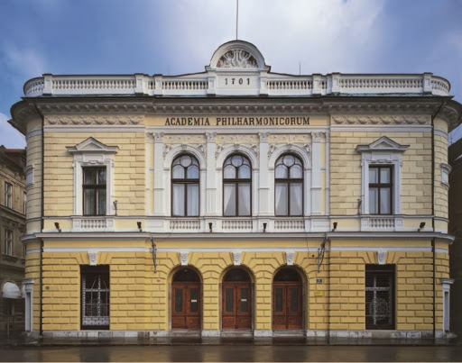
Barok na Slovenskem
Začetek glasbenega baroka na slovenskem sovpada z nastopom protireformacije.
Pomembno vlogo v baročni glasbi na slovenskem je imel škof Tomaž Hren, ki se je zavzemal za kvalitetno cerkveno petje.
Jezuitski študentje so uprizarjali verske, pa tudi posvetne predstave z glasbenimi točkami.
Leta 1701 so v Ljubljani ustanovili društvo Akademija filharmonikov, ki je skrbela za različne glasbene prireditve.
Med najpomembnejša slovenska baročna skladatelja uvrščamo Janeza Krstnika Dolarja - znane so njegove plesne suite,
ki jih je imenoval Balletti ter Jakoba Frančiška Zupana ki je avtor prve slovenske opere Belin.

Slide 7
Glasbeni primeri
G. F. Händel: Mesija – Aleluja (oratorij)
https://www.youtube.com/watch?v=IUZEtVbJT5c
A. Vivaldi: Štirje letni časi – zima in pomlad (koncert)
https://www.youtube.com/watch?v=Yu6Hr9kd-U0
https://www.youtube.com/watch?v=mFWQgxXM_b8
J. S. Bach: Tokata in fuga v d-molu (tokata in fuga)
https://www.youtube.com/watch?v=Nnuq9PXbywA
G. Tartini: Vražji trilček (sonata za violino)
https://www.youtube.com/watch?v=6ud9H7yOaGI
G. F. Händel: Xerxes – Largo (opera)
https://www.youtube.com/watch?v=0coO23RGZDY
J. S. Bach: Air iz 3. suite za orkester (suita)
https://www.youtube.com/watch?v=rrVDATvUitA
J. S. Bach: Preludij C- dur -dobro uglašen klavir (preludij)
https://www.youtube.com/watch?v=gVah1cr3pU0

